Slide 1
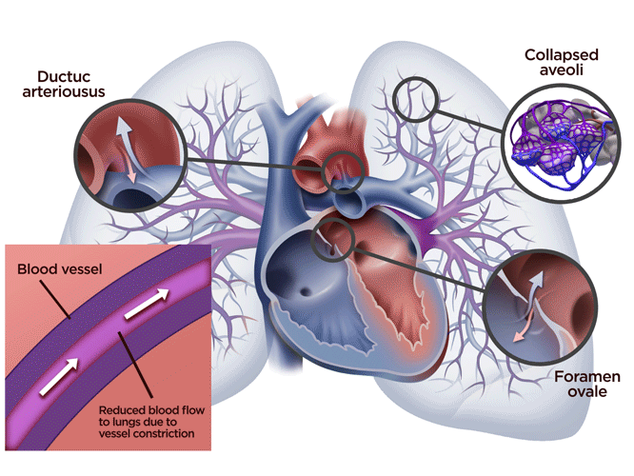
HIPERTENSÃO PULMONAR:
Diagnóstico e Manejo do Paciente Pediátrico
Fernanda Tormin Tanos Lopes Pneumologista e Alergista Pediátrica integrante da equipe de Pneumologia do HIJPII e HC-UFMG Preceptora da Faculdade de Medicina FADIP Mestre em Saúde da Criança e do Adolescente Faculdade de Medicina da UFMG

Slide 2
iNTRODUÇÃO
Epidemia década 50 e 60: Aminorex
1°Simpósio 1973
HP: condição hemodinâmica
HAP idiopática: 50% de mortalidade em 2-3 anos (evolução natural)
Melhora da sobrevida nos últimos 15 anos
Benza RL, et al, Chest 2012 142:448 56
Notes:
Essa epidemia na Austria e Alemanha na década de 50 e 60 de HP levou ao primeiro simpósio de HP em Geneva 1973, onde houve a proposta de criação de um banco de dados e de um registro nacional. Com o estudo da doença ficou claro que a HP é uma condição hemodinâmico e não uma doença! Ela envolve situações multiformes com diversas etiologias, fisiopatologias e tratamentos!

Slide 3

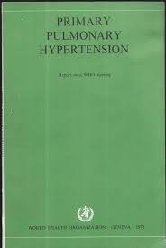
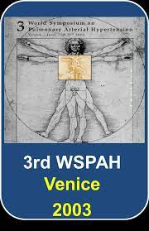


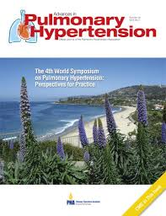
HIPERTENSÃO PULMONAR
HPI + HPH/ HPS PmAP > 25 mmHg PmAP (E) > 30 mmHg PAOP ≤15 mmHg RVP > 3 uw
PmAP > 25 mmHg PAOP ≤15 mmHg RVP > 3 uw HPpCi/HPpCc
CATE D PmAP ≥25 mmHg
Genebra 1973
Evian 1998
Veneza/ERS 2003/2004
Dana Point 2008
ERS 2009
Nice 2013
ERS 2015
Nice 2018
PmAP (n) ≤20 mmHg PmAP > 25 mmHg PAOP ≤15 mmHg
PmAP > 20 mmHg PAOP ≤15 mmHg RVP > 3 uw
HP primária HP secundária
Breathle (Sheff).2021 Sep;17(3):210076
Notes:
Surto de HP década 50 e 60 com o primeiro simpósio em 1973 em Genebra, são introduzidos os critérios diagnósticos pelo CATE cardíaco direito PmAP ≥25 mmHg. Em 1998 ocorre o segundo simpósio em Evian, o mesmo não trouxe diferenças nas definições hemodinâmicas trazendo os termos HP primária e secundária. Em 2003 ocorre o terceiro simpósio e o primeiro Guideline Europeu! O termo HP primaria é abandonado sendo introduzido o termo HPI, HPH e mantido o termo HP secundária. Em 2008 em Dana point ocorre quarto simpósio sendo reforçado a associação entre níveis de PmAP acima de 20 mmHg e aumento da mortalidade associado a outras patologias, mas ainda é mantido o valor de corte de 25 mmHg para diagnostico, também é retirado o valor da RVP para dos critérios diagnósticos. Em 2013 Nice é resgatado o valor RVP > 3 uw para avaliação da HP sendo introduzido os conceitos de HPpCi e HPpCc. Em 2018 no sexto simpósio é realizado a mudança no valor diagnostico da PmAP de 25 para 20 mmHg!

Slide 4
iNTRODUÇÃO
Diferente da HAP do adulto
Resposta diferente à terapia medicamentosa
Maior risco de efeitos adversos a longo prazo
Rara: 30 a 50 milhões/milhão
Predomínio do sexo feminino (adultos e crianças): 1,8: 1 M/H
Eur Resp J 2019;53:1801916

Slide 5
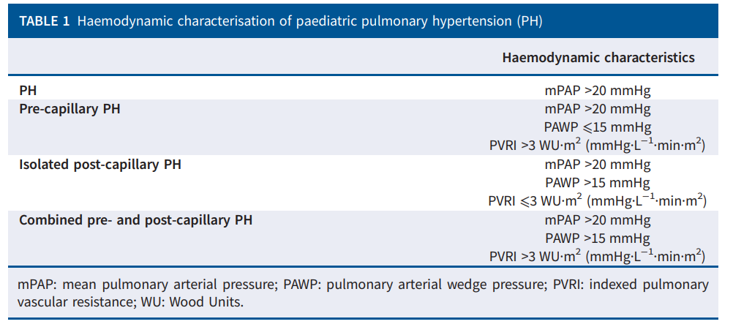
Definição hemodinâmica
HP = PAPm ⩾20 mmHg em maiores 3 meses
Adultos RVP ≥ 2
Eur Respir J 2024; 64: 2401345

Slide 6
Definição hemodinâmica
Como é classificada antes dos 3 meses?
Pressão Sistólica do VD/Pressão Sistólica do VE
HP leve a moderada | Pressão estimada VD entre 1/2 e 2/3 da pressão sistêmica
HP moderada a grave | Pressão estimada VD é maior que 2/3 da pressão sistêmica
HP grave | Pressão estimada VD acima da pressão sistêmica
Children 2017, 4, 63; doi:10.3390/children4080063

Slide 7
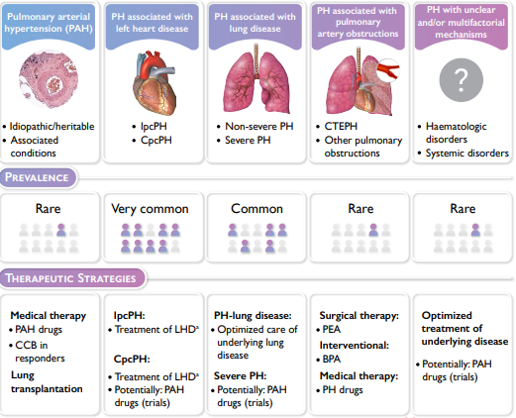
CLASSIFICAÇÃO
Doenças respiratórias associadas (34-49%) DBP, HDC, doenças do desenvolvimento pulmonar e anormalidades da vasculatura pulmonar
Mais frequente nas crianças (82%) Lactentes formas transitórias (ex: HPPRN e CHD)
ERS Guidelines for the Diagnosis and Treatment of Pulmonary Hypertension Aug 2022
Notes:
Tem por objetivo categorizar condições clínicas associadas à HP baseado em mecanismos fisiopatológicos similares apresentação clínica, características hemodinâmicas e manejo terapêutico. : cardiopatias congênitas que podem ser divididas em 04 grupos principais. As cardiopatias de hiperfluxo pulmonar com shunt E> D. As cardiopatias de hiperfluxo pulmonar com shunt D>E (Einsemmenger). A HP pós correção cirúrgica da cardiopatia e cardiopatias não coincidentes ou “out of proportion”, um exemplo é uma criança com um CIA pequeno com ECO sugestivo de HP.

Slide 8






CLASSIFICAÇÃO
IPAH Grupo 1
A carga genética contribui para cerca de 42% dos casos de HAP na infância!
Prognóstico a longo prazo!
Maria; 5 anos Sínd de Cantú
Insuficiência resp +HP
aos 8 meses de vida
Cirugia de Potts aos 10 m
Terapia dupla: sildenafil e
Bosentana
TQT, GTT e VM noturna
Ana Alice; 15 anos Aos 9 anos dispneia aos esforços e dor torácica
Cirurgia de Potts 06/2020
Terapia tripla: sildenfafil, bosentana e iloprosta, furo e espironolactona
Marya; 14 anos Aos 11 anos dispneia aos esforços
Teste de vasorreatividade positivo!
Anlodipino 10 mg x 2 PSAP 38 mmHg com leve aumento
De câmaras direitas
Rayssa;16 anos Sínd Noonan, CIA tipo OS
Terapia tripla: sildenfafil, bosentana e iloprosta , furo e espironolactona
SatO2 basal 75-85%

Slide 9
Proposta de Classificação ou Sistema “Profundo de Fenotipagem”
Mecanismos Etiopatogênicos
Resposta ao
Tratamento
Histórico Genético
Fenótipo
Início
TBX4
BMPR2
TGB
SMAD
KCNK3
SOX17
EIF2AK4
..........
????
Remodelamento arteriolar/hipoplasia
Pré-natal PHVD HPPRN
1.Doença cardíaca congênita
2.Displasia broncopulmonar
3.HAP isolada
4.Fenótipo de PVOD
5.HP multifatorial com SAM/desordens cromossômicas
7.Doença pulmonar/hipóxia
8.HPTECH
9.Hipóxia hipobárica
10.Desordens metabólicas
11.Portador assintomática de uma mutação patogênica
1.Pré-natal
2.HPPRN
3.Infância
4.Adolescência
5.Vida adulta
6.Após gravidez
7.Após TEP
8.Após fechamento de defeito cardíaco
1.Respondedores aos BCC
2.Edema pulmonar após uso das drogas vasodilatadoras
3.Respondedores ao Sotatercept
4.Resposta após fechamento de shunts
Estenose de veias pulmonares ou aumento PCWP
Doença pulmonar ou hipóxia
Curso temporal
Obstrução da AP: HPTECH Outras obstruções
1.HP transitória
2.Recaída tardia
3.Curso crônico
4.Letal
Multifatorial

Slide 10
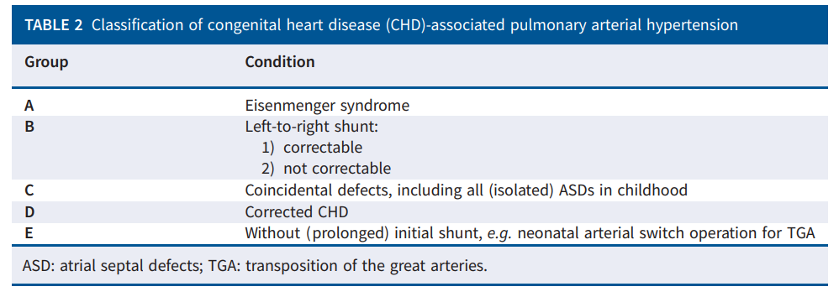
CLASSIFICAÇÃO
Eur Respir J 2024; 64: 2401345

Slide 11
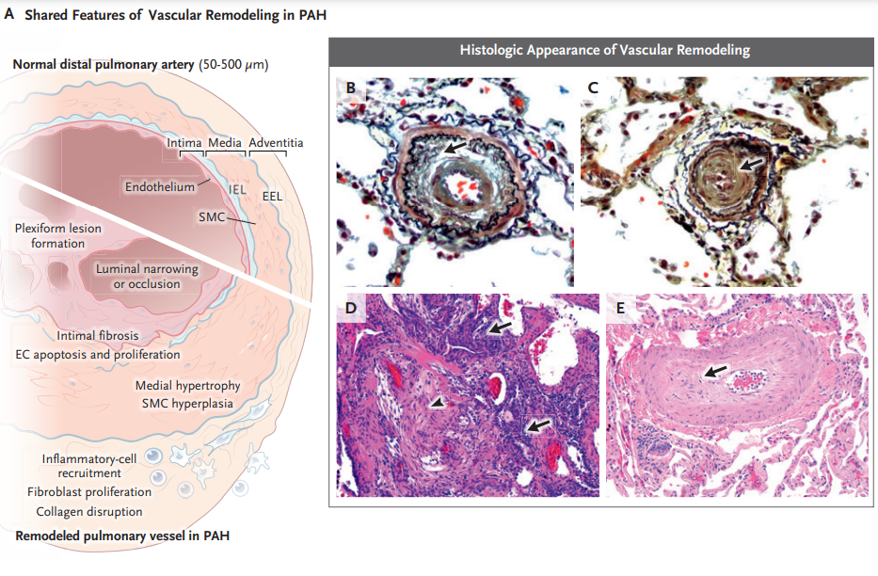
FISIOPATOLOGIA
Stresse cisalhamento Hipóxia
Infecções virais
Autoimunidade
Drogas/toxinas Alterações genéticas Vasoconstrição Inflamação Crescimento celular descontrolada
B: redução lúmen arterial (proliferação íntima, fibrose e destruição LEI) C: oclusão total pequena a.pulmonar
D: Lesão plexiforme ( ) lesão oclusiva ( ) proliferação de capilares malformados
E: PVOD fibrose íntima e marcada redução lúmen
N Engl J Med 2021;385:2361-76.
Notes:
Os eventos levando ao remodelamento severo da vasculatura pulmonar ainda não foram claramente identificados. A disfunção endotelial pode ser causada por stresse de cisalhamento, hipóxia, infecções virais, autoimunidade, drogas e toxinas ou alterações genéticas podem dar início ao processo de vasoconstrição, inflamação e crescimento celular descontrolado. Crescimento descontrolado das células endoteliais, musculares lisas e fibroblastos, além de um infiltrado inflamatório. Ocorre também trombose in situ por alterações plaquetárias e lesão endotelial.

Slide 12
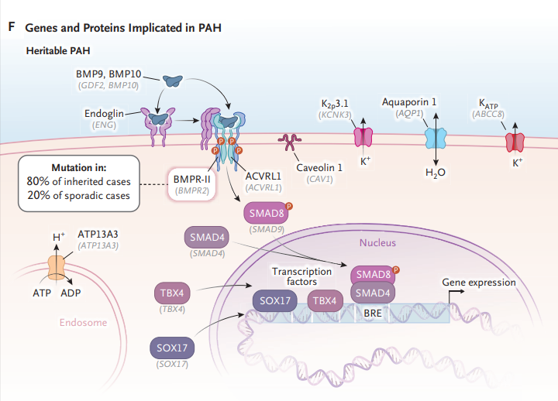
FISIOPATOLOGIA
Família TGF-beta Transdução de sinal
Mutação BMPR-II sinalização deficiente perda mecanismos antiproliferativos
Disfunção endotelial Proliferação celular Remodelamento vascular
N Engl J Med 2021;385:2361-76.
Notes:
Genes e proteínas implicados na HAP: O diagrama mostra a transdução de sinal pelos membros da família TGF-beta (transforming growth fator B) e os genes e proteínas relacionadas na HAP hereditária, incluindo os receptores de membrana como: BMPR II, ACRL-1, CAV-1 e os fatores de transcrição SMAD 4 e 8. A ativação do receptor BMPR II leva a fosforilação da célula regulando genes que contém elementos responsivos ao BMPR. Essa transdução de sinal leva a regulação e transcrição de genes. A SINALIZAÇÃO DEFICIENTE DO RECEPTOR BMPR II ACARRETA NA PERDA DE MECANISMOS ANTIPROLIFERATIVOS

Slide 13
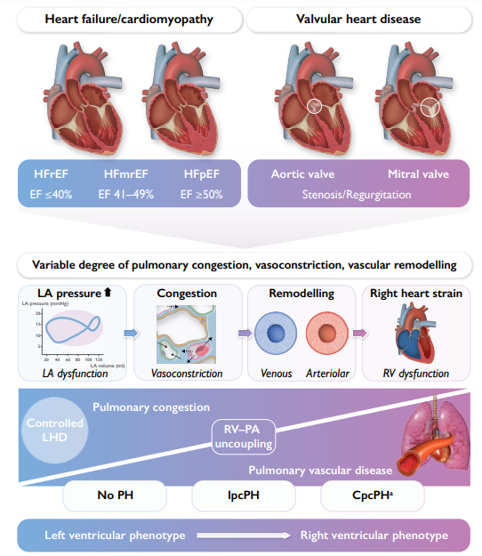
FISIOPATOLOGIA
HP Grupo 02
Doenças do Coração Esquerdo
ERS Guidelines for the Diagnosis and Treatment of Pulmonary Hypertension Aug 2022

Slide 14
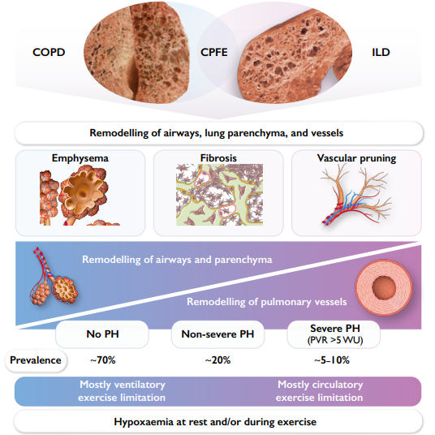
FISIOPATOLOGIA
HP Grupo 03
Doenças Pulmonares
ERS Guidelines for the Diagnosis and Treatment of Pulmonary Hypertension Aug 2022

Slide 15
DIAGNÓSTICO
Dispneia aos esforços
Tosse e disfonia (Sínd. Ortner)
Dor precordial
Tontura/síncope
Sinais de insuficiência cardíaca direita sem causa evidente (hiperfonese de B2, turgência jugular, ictus desvidado D, SS regurgitação, ascite, hepatomegalia)
Sintomas inespecíficos! Diagnóstico tardio: Geralmente nas classes III ou IV (NYHA)
Eur Resp J 2018, World Symposium on Pulmonary Hypertension
Notes:
DEVEMOS TER UM ALTO ÍNDICE DE SUSPEIÇÃO E INVESTIGAR PACIENTES DE GRUPO DE RISCO DE MANEIRA MAIS PRECOCE E REGULAR!

Slide 16
eletrocardiograma
Baixa acurácia e baixo custo
Alterações sugestivas:
Aumento da amplitude da onda p (≥ 2,5 mm em DII)
Sinais de hipertrofia ventricular direita, bloqueio de ramo D, desvio do eixo QRS
V1 positivo (não é comum após 12 meses)
Pode ser normal em até 13% com HAP confirmada no CAT!
Eur Resp J 2018, World Symposium on Pulmonary Hypertension

Slide 17
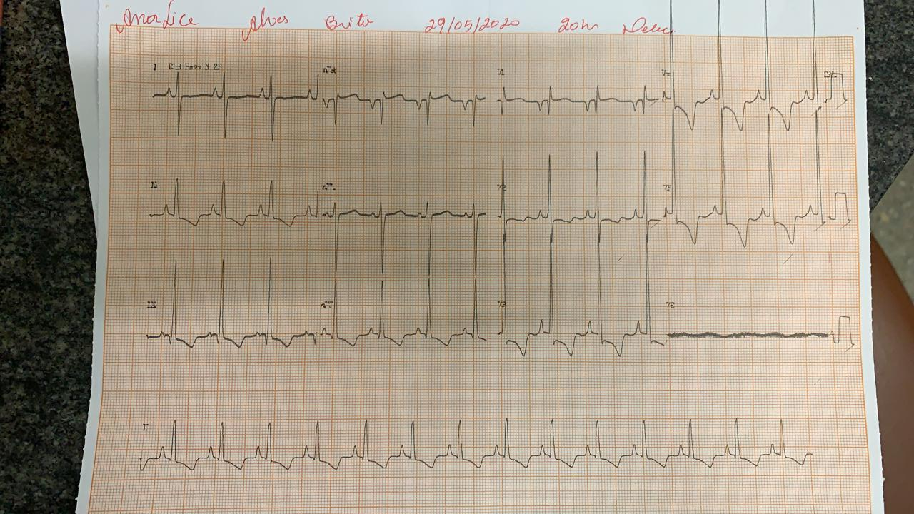
Aumento amplitude onda p
Padrão Straing
Acervo pessoal
Notes:
Padrão Straing (inversão da onda T com infra de ST nas derivações precordiais)

Slide 18
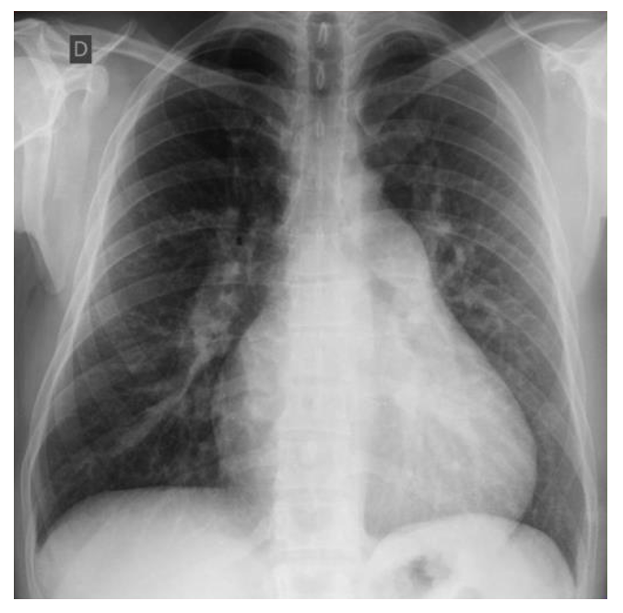
Raio x de tórax
Baixa acurácia e baixo custo
Alterações observadas:
Alargamento dos hilos
Cardiomegalia
Oligoemia
Importância no diagnóstico diferencial
Eur Resp J 2018, World Symposium on Pulmonary Hypertension
Acervo pessoal

Slide 19
Testes de função pulmonar e gases arteriais
Espirometria
Pletismografia
DLCO
Gasometria arterial
Etiologia HP
Avaliação de comorbidades
Gravidade
Necessidade de O2
Polissonografia ou oximetria noturna:
Desordens respiratórias do sono ou hipoventilação
ERS Guidelines for the Diagnosis and Treatment of Pulmonary Hypertension Aug 2022
Notes:
São exames necessários para distinção entre os grupos de HP, na avaliação de comorbidades, determinação da gravidade e avaliação da necessidade de O2. Normalmente a PFP esta normal ou com alterações leves na HAP. Anormalidades mais severas são vistas na cardiopatia congênita e em pacientes do grupo 03. Uma redução severa na DLCO (<45% do valor predito) na presença de outras provas de função pulmonar normais pode ser encontrada na HAP associada a esclerose sistêmica, PVOD, no grupo 3 associada ao enfisema, ILD ou na fibrose pulmonar+enfisema. A DLCO baixa é um fator de mal prognóstico. Redução importante da PaO2 pode levantar suspeita de FOP, doença hepática ou condições associadas a baixa DLCO. PaCO2 elevada reflete hipoventilação alveolar, não é comum na HAP. Oximetria noturna e PSG devem ser realizadas na suspeita de desordem respiratória do sono ou hipoventilação.

Slide 20
ECOCARDIOGRAMA
Principal exame não invasivo na triagem dos pacientes com suspeita de HP!
Limitações:
Examinador dependente
Superestima valores pressóricos
Janela não adequada em alguns pacientes
Estimativa da PSAP dependente do jato de regurgitação tricúspide e da pressão em AD
PSAP = 4 V² + PAD
Hansmann et al. 2019 updated consensus statement on pediatric PH

Slide 21
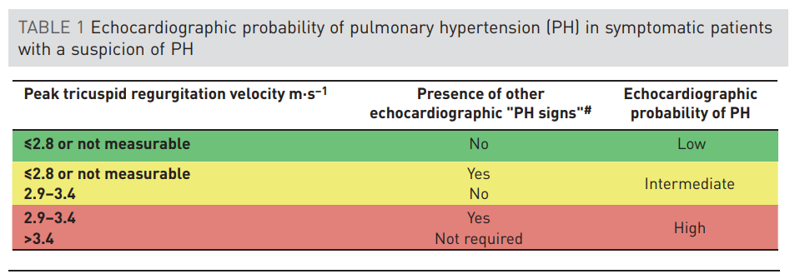
ECOCARDIOGRAMA
Eur Resp J 2018, World Symposium on Pulmonary Hypertension

Slide 22
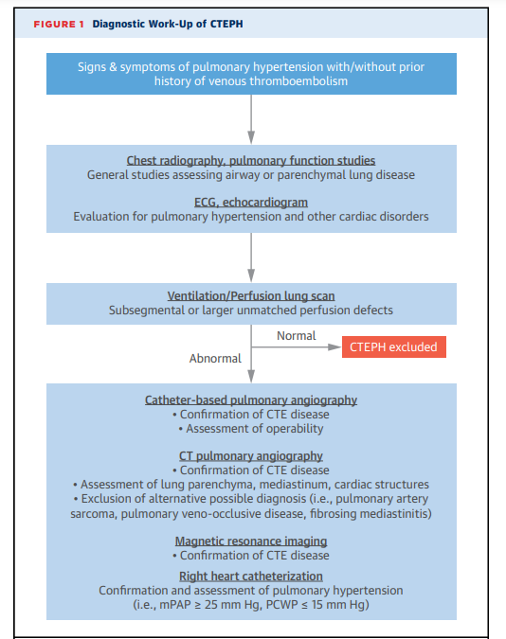
CINTILOGRAFIA PULMONAR
Rastreio diagnóstico suspeita HP
Exame normal (na ausência doença parênquima pulmonar) exclui TEPCH VPN 98%
Mahmud et al. 2018:2468 – 8 6 Chronic Thromboembolic Pulmonary Hypertension

Slide 23
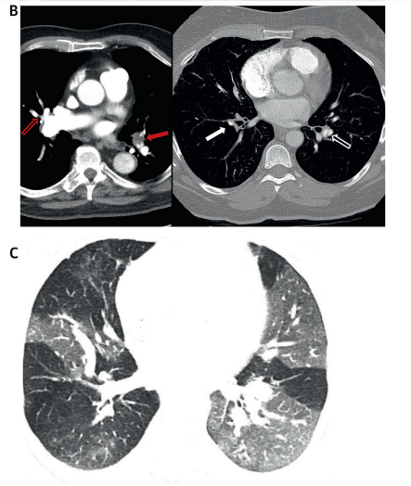
Tomografia tórax
Aumento diâmetro AP
Relação AP-AO > 0,9
Aumento das câmaras cardíacas
Etiologia
Mahmud et al. 2018:2468 – 8 6 Chronic Thromboembolic Pulmonary Hypertension
Notes:
(A) Evolution from acute to chronic thromboembolic disease. Left panel showing acute
pulmonary embolism in the right descending pulmonary artery. One year later, vessel
distortion, web and intimal thickening is seen at the same location (middle panel), with
vessel attenuation distally (right panel). (B) CT pulmonary angiographic features of
chronic thromboembolic disease. Left panel showing right middle lobe vessel
narrowing (open red arrow) with lining thrombus versus intimal thickening involving the
right descending pulmonary artery. Recanalized thrombus is seen in the left descending
pulmonary artery (solid red arrow). Right panel showing marked vessel narrowing from
organized clot in the right descending pulmonary artery (solid white arrow) and web in
a proximal left lower lobe segmental vessel (open arrow). (C) “Mosaic perfusion” in
CTEPH. Segmental regions of hyperperfusion and hypoperfusion. CT 1⁄4 computed to-
mography; CTEPH 1⁄4 chronic thromboembolic pulmonary hypertension.

Slide 24
USLTRASSOM ABDOMINAL
Todos pacientes!
Doença hepática
Hipertensão portal
Shunt porto-cava (malformação de Abernethy, shunt porto-sistêmico extra-hepático, Hpo sem cirrose)
ERS Guidelines for the Diagnosis and Treatment of Pulmonary Hypertension Aug 2022

Slide 25
Outros exames
Comorbidades, etiologia e complicações HP
EXAMES
Hemograma e cinética do ferro
Função hepática
Função renal
Ácido úrico
BNP ou NT-proBNP
TSH e T4
Sorologias: hepatites e HIV
Imunológicos: FAN, anticorpo anti-centrômero, anti-Ro, antifosfolípide (TEPCH)
ERS Guidelines for the Diagnosis and Treatment of Pulmonary Hypertension Aug 2022

Slide 26
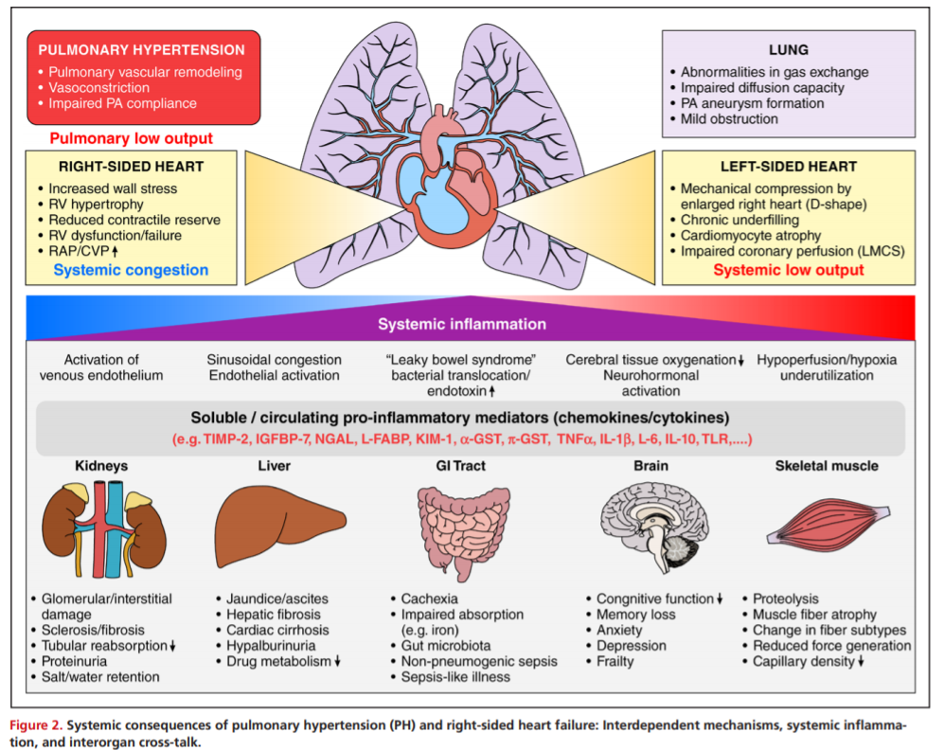
Circulation. 2020;141:678–693

Slide 27
Cateterismo cardíaco
Padrão-ouro: diagnóstico e classificação
Eventos adversos graves: 1.1%
Mortalidade: 0,05%
Contra-indicações:
Trombo ou tumor AD ou VD
Implante recente marca-passo
Válvula cardíaca direita mecânica
Infecção aguda
ERS Guidelines for the Diagnosis and Treatment of Pulmonary Hypertension Aug 2022

Slide 28
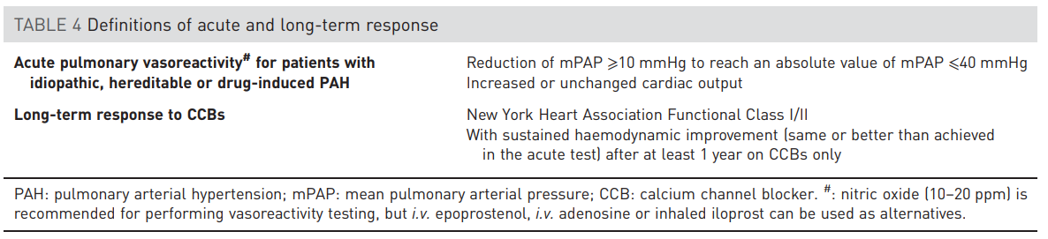
Teste de vasorreatividade
Realizado em pacientes com IAPH, HAP hereditária e induzida por drogas
Vasodilatadores pulmonares: Noi e iloprost inalatório
Positivo: 6 a 8% dos pacientes
Eur Resp J 2018, World Symposium on Pulmonary Hypertension
Notes:
A adenosina não é mais recomendada devido a efeitos colaterais frequentes

Slide 29
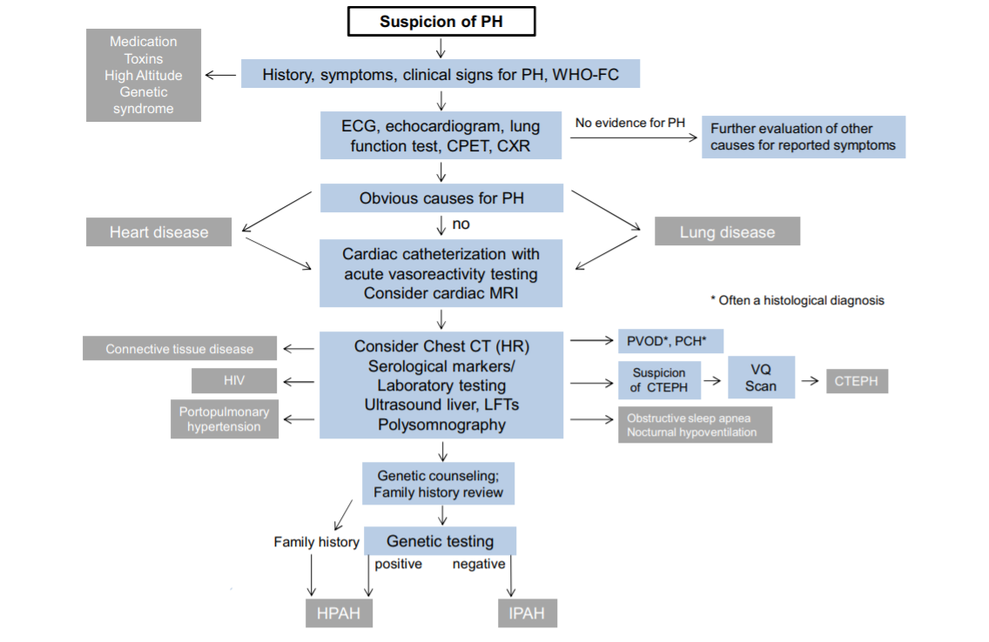
Hansmann et al. 2019 updated consensus statement on pediatric PH

Slide 30
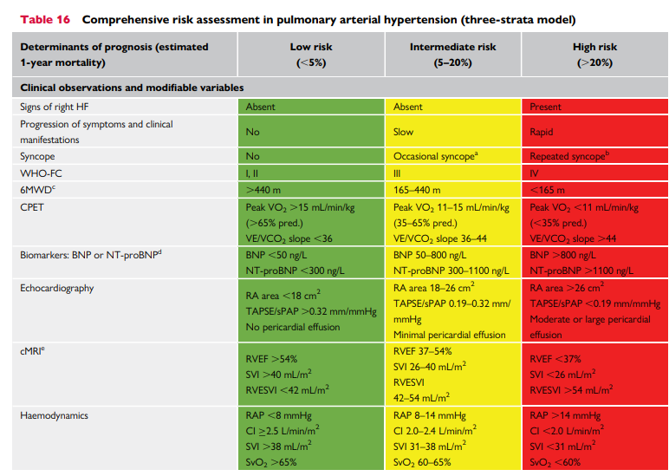
AVALIAÇÃO DA GRAVIDADE
AVALIAÇÃO DA GRAVIDADE
ERS Guidelines for the Diagnosis and Treatment of Pulmonary Hypertension Aug 2022

Slide 31
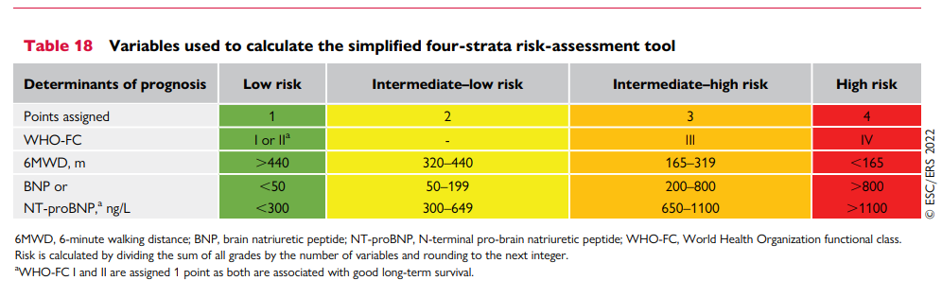
AVALIAÇÃO DA GRAVIDADE
AVALIAÇÃO DA GRAVIDADE
ERS Guidelines for the Diagnosis and Treatment of Pulmonary Hypertension Aug 2022

Slide 32
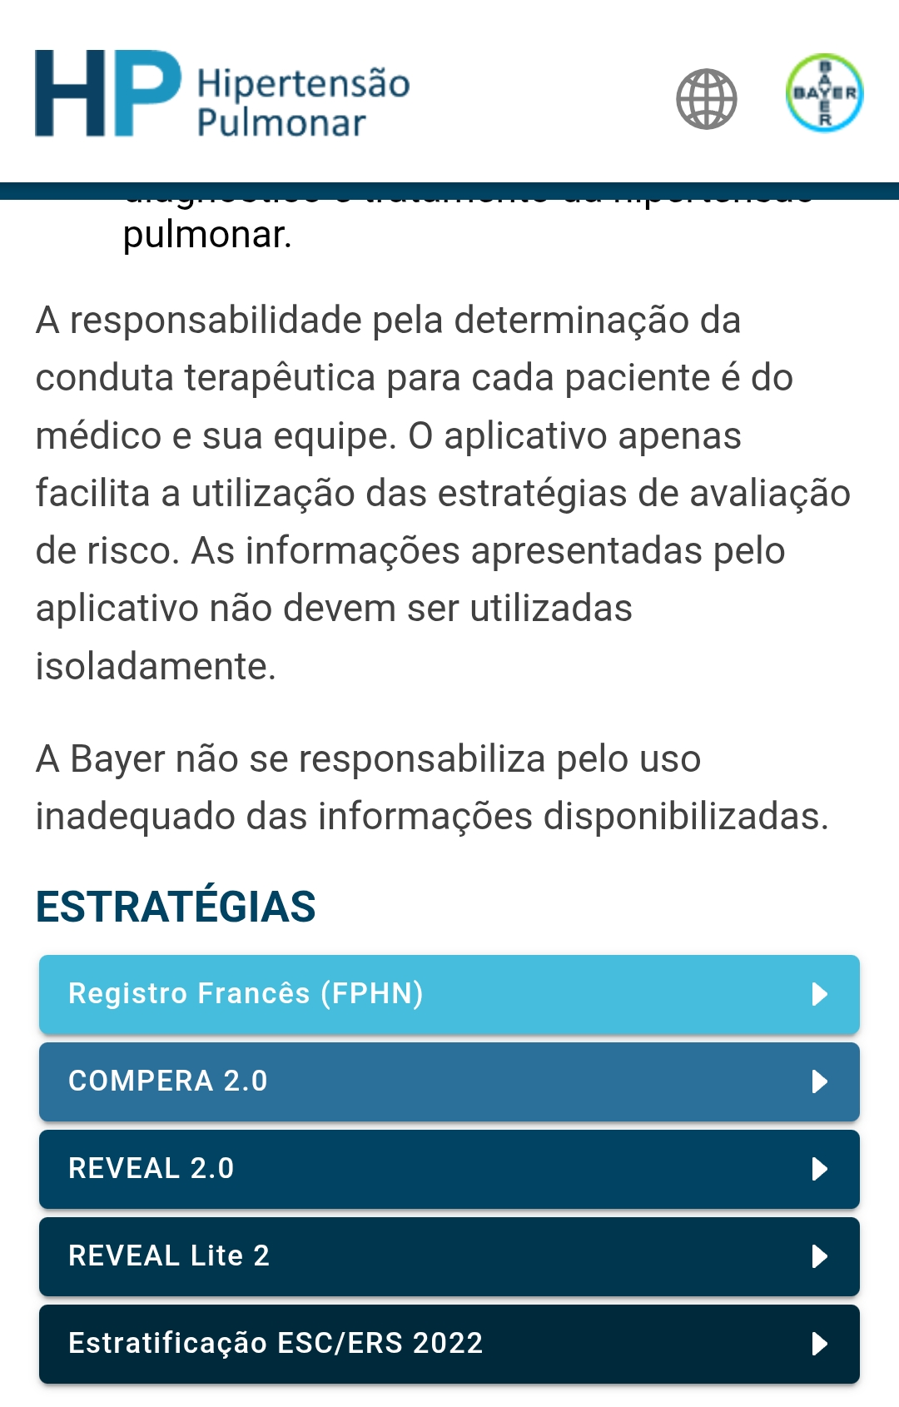
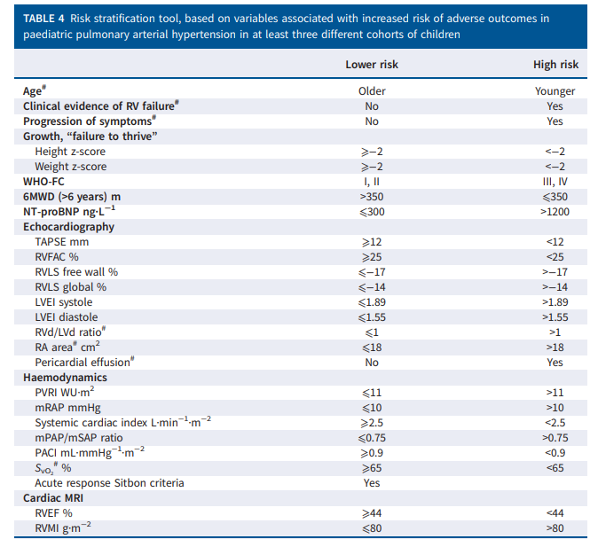
AVALIAÇÃO DA GRAVIDADE
AVALIAÇÃO DA GRAVIDADE
Eur Respir J 2024; 64: 2401345

Slide 33
Medidas gerais
Atividade física
Reabilitação pulmonar
Anticoagulação: consenso TEPCH
Diuréticos e restrição hídrica
Oxigênio ( RVP e melhora tolerância ao exercício):
PaO2 < 60 mmHg e SatO2 < 92% (duas medidas)
Dados extrapolados (DPOC)
ERS Guidelines for the Diagnosis and Treatment of Pulmonary Hypertension Aug 2022
Notes:
A atividade física e reabilitação pulmonar levam a melhora da qualidade de vida e da classe funcional. Sobre a anticoagulação faltam RCTs tendo alguns estudos resultados conflitantes, o uso anticoagulação deve ser algo individualizado sendo consenso apenas entre os paciente de TEPCH. Os diuréticos são drogas auxiliares em pacientes com IC direita e sinais de retenção sistêmica de fluídos, a redução do fluxo sanguíneo renal leva a ativação do sistema renina angiotensina aldosterona. Uma vez que os pacientes desenvolvem sinais de IC direita a restrição de líquidos e o uso de diuréticos é recomendado, assim como a monitorização diária do peso. Apesar do oxigênio melhorar a tolerância ao exercício e reduzir a RVP (vasodilatador pulmonar), não existem dados que sugerem que a terapia a longo prazo traga benefícios sustentados no curso da doença. Os dados são baseados em evidências de pacientes com DPOC: PaO2 < 60 mmHg e SatO2 < 92% em pelo menos duas ocasiões.

Slide 34
Medidas gerais
Tratar anemia e monitorização estoques de ferro
Vacinação (influenza, pneumo e Covid-19)
Gravidez:
Mortalidade materna elevada (11-25% terapias novas)
Mortalidade neonatal (13%)
Teratogenicidade drogas: suspensão ERA, riociguat e selexipag
(Hb predita -Hb paciente) x 2,4 x Peso + 500 = Quantidade de Fe mg
Hemoglobina predita = 61- (SatO2/2)
Hematological changes in cyanotic heart disease: a review 2020 ERS Guidelines for the Diagnosis and Treatment of Pulmonary Hypertension Aug 2022
Notes:
A deficiência de ferro é comum em pacientes com HAP, sendo o seu mecanismo fisiopatológico complexo! A deficiência de ferro nos pacientes com HAP esta associada a função prejudicada do miocárdio, piora dos sintomas e aumento da mortalidade.

Slide 35
tratamento
Objetivo: melhora da sobrevida e facilitar atividades de vida normal
Ausência de RCTs
Dados extrapolados de adultos e estudos observacionais
Resposta insuficiente ou drogas não disponíveis:
Cirurgia de Potts
Atriosseptostomia por balão
Transplante pulmonar
ERS Guidelines for the Diagnosis and Treatment of Pulmonary Hypertension Aug 2022

Slide 36
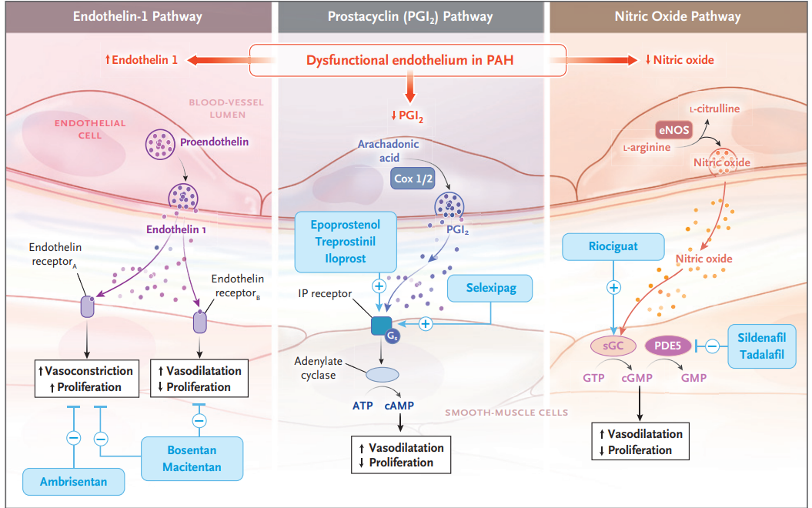
Vias Clássicas das Terapias Alvo na HAP
N Engl J Med 2021;385:2361-76.
Notes:
Targets for current or emerging therapies in pulmonary arterial hypertension (PAH). Three major pathways involved in abnormal proliferation and contraction of smooth muscle cells of the pulmonary artery in patients with PAH are shown. These pathways correspond to the important therapeutic targets in this condition and play a role in determining which of four classes of drugs – endothelin receptor antagonists, nitric oxide, phosphodiesterase type 5 inhibitors, and prostacyclin derivatives – will be used. Prostacyclin and Thromboxane A₂ – these are metabolites of arachidonic acid. Prostacyclin is a potent vasodilator, inhibitor of platelet activation, and exerts antiproliferative effects; thromboxane A₂ is a potent vasoconstrictor and promotes platelet activation. In PAH, there is a decreased prostacyclin synthase and an increased production of thromboxane A₂ leading to decreased prostacyclin. Nitric oxide (NO) – this produces vasodilatation, inhibits platelet activation and vascular smooth muscle cell proliferation. The effects of NO are mediated through its second messenger, cyclic guanosine monophosphate (cGMP), which is rapidly degraded by phosphodiesterase (PDE). NO in the pulmonary circulation is degraded by PDE-5 isoenzymes, which is present in abundance in the lung tissue. This is the basis of using PDE-5 inhibition in PAH. Endothelin-1 (ET-1) – this is a potent vasoconstrictor and stimulator of PA smooth muscle cell proliferation. The plasma level of ET-1 is increased in PAH and its level has been shown to be inversely proportional to the magnitude of the pulmonary blood flow and cardiac output. ET-1 exerts its effects through two receptors – ET_{A} and ET_{B}. Clearance of ET-1 in the pulmonary vasculature is reduced in PAH.

Slide 37
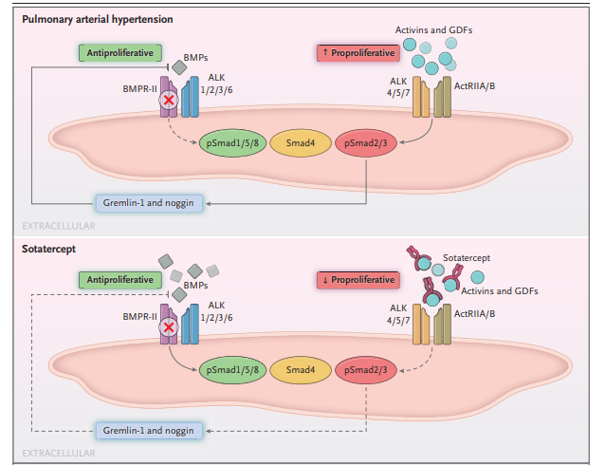
Vias Clássicas das Terapias Alvo na HAP
“Armadilha de ligantes" ligando-se e sequestrando
ativinas e outros ligantes da superfamília TGF-β
Restabelecimento
equilíbrio
via proliferativa e
antiproliferativa
Quarta via de tratamento!
N Engl J Med 2021;385:2361-76.
Notes:
O mecanismo de ação proposto envolve o reequilíbrio da sinalização promotora e inibidora do crescimento. A hipertensão arterial pulmonar está associada à desregulação da via do receptor de proteína morfogenética óssea (BMP) tipo II (BMPR-II)–Smad1/5/8 no músculo liso vascular pulmonar e nas células endoteliais, causando um desequilíbrio entre as vias de sinalização proproliferativa e antiproliferativa. A regulação negativa da via BMPR-II–Smad1/5/8
leva ao aumento da produção de ligantes de ativina, como ativina A, fator de diferenciação do crescimento 8 (GDF8) e GDF11,
o que contribui para a regulação positiva da via do receptor de ativina tipo IIA (ActRIIA)–Smad2/3. O aumento da atividade fosforilada de Smad (pSmad)2/3 promove a expressão dos antagonistas endógenos de BMP, gremlin-1 e noggin. Gremlin-1 e noggin reduzem ainda mais a sinalização BMP-Smad1/5/8. O resultado geral é a redução da sinalização antiproliferativa, deslocando o equilíbrio para a sinalização proproliferativa activina-Smad2/3, o que leva à remodelação vascular pulmonar. O sotatercepte atua sequestrando o excesso de ligantes ActRIIA, reduzindo assim a sinalização ActRIIA-Smad2/3 para reequilibrar a sinalização promotora e inibidora do crescimento. ALK significa cinase semelhante ao receptor de activina.

Slide 38
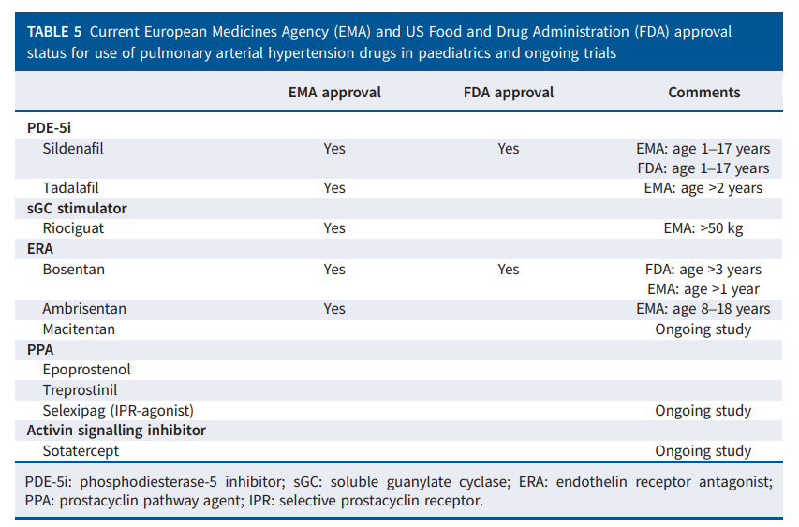
tratamento
Eur Respir J 2024; 64: 2401345

Slide 39
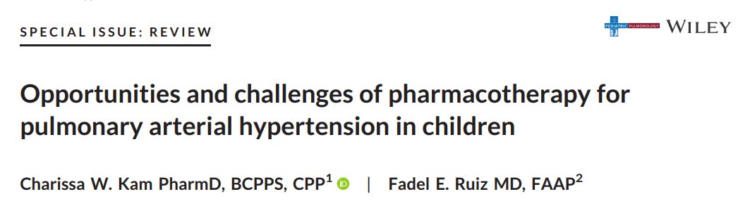

tratamento
Pediatric Pulmonology. 2021;56:593–613

Slide 40
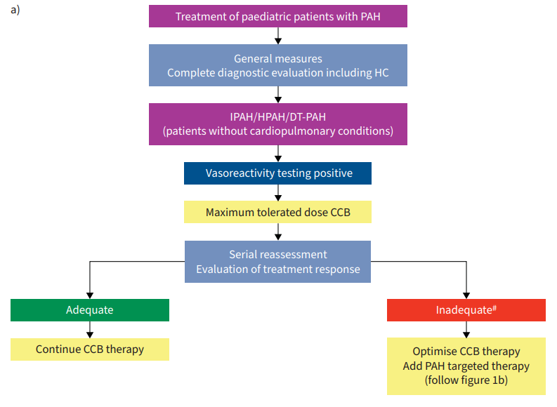
Fluxograma Tratamento
Pacientes Respondedores aos BCC
Eur Respir J 2024; 64: 2401345

Slide 41
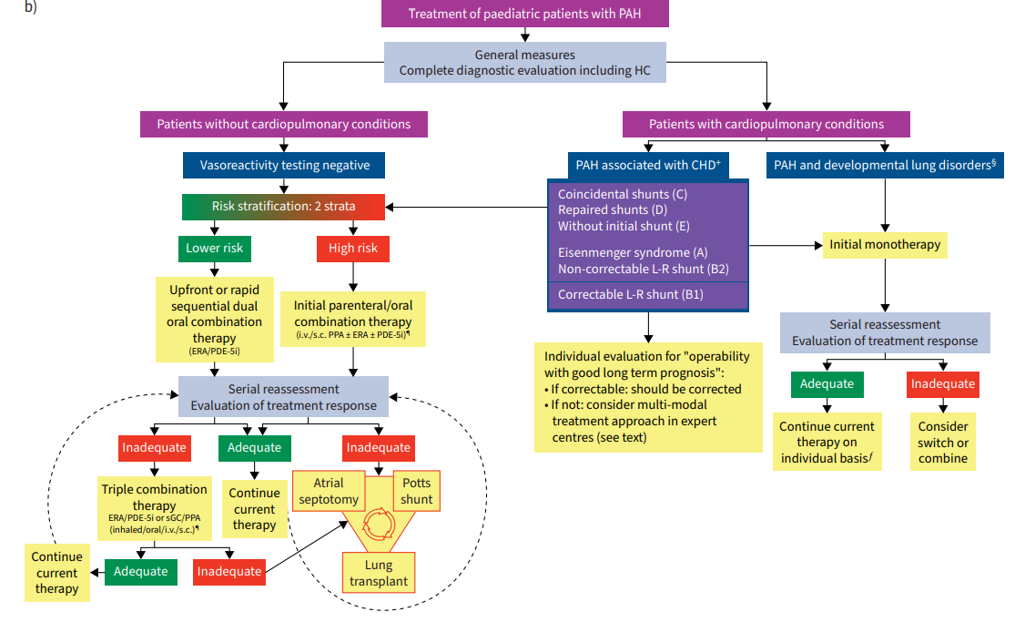
Eur Respir J 2024; 64: 2401345
Fluxograma Tratamento
Pacientes IAPH/HPAH, drogas e não respondedores BCC

Slide 42
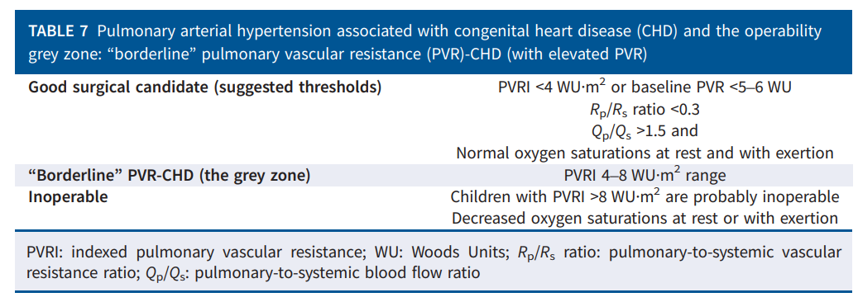
tratamento
Eur Respir J 2024; 64: 2401345

Slide 43
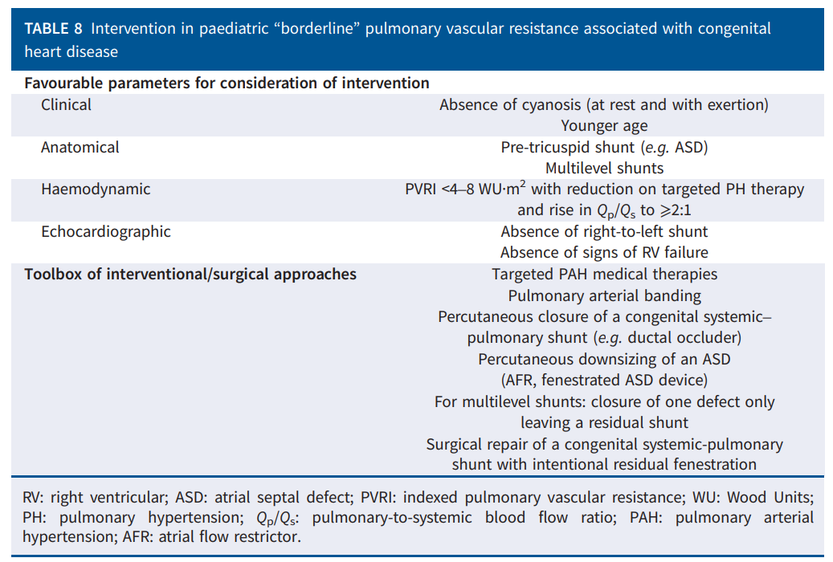
tratamento
Eur Respir J 2024; 64: 2401345

Slide 44
Grupo 02- hp associada a doença cardíaca esquerda
Quando fazer o CATE?
Suspeita HAP ou TEPCH
Suspeita CpcHP associado a componente pré-capilar importante
IC avançada e avaliação para Tx cardíaco
Terapia:
Otimizar tratamento da doença cardíaca sobrejacente
Diuréticos e restrição hídrica
Terapia vasodilatadora: NÃO indicada
ERS Guidelines for the Diagnosis and Treatment of Pulmonary Hypertension Aug 2022

Slide 45
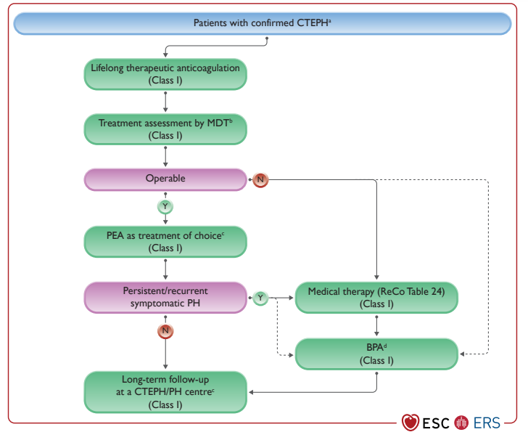
Grupo 04- hp associada tepch
Antagonistas da vitamina K
Realizar pesquisa síndrome anticorpo antifosfolípide (10%)
ERS Guidelines for the Diagnosis and Treatment of Pulmonary Hypertension Aug 2022
MDT =tto multidisciplinar
PEA= endarterectomia pulmonar

Slide 46
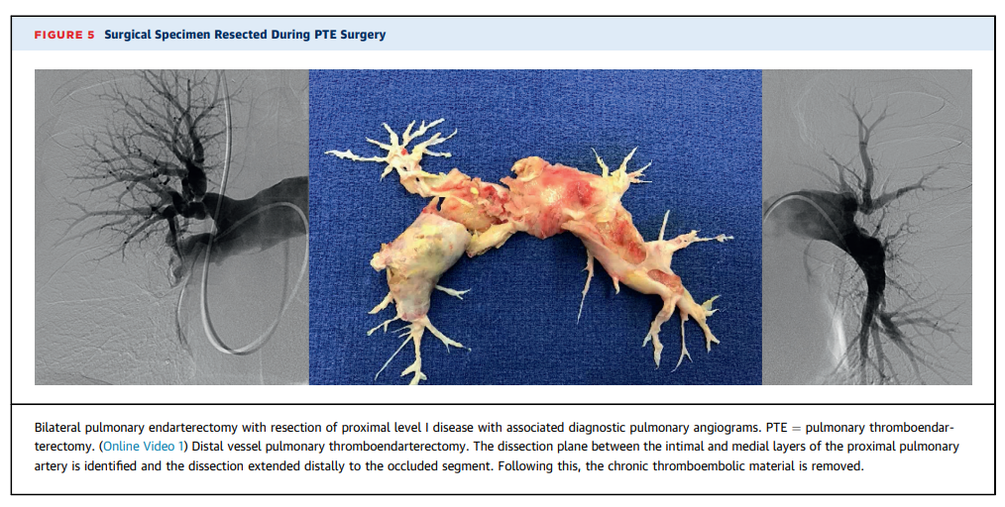
Mahmud et al. 2018:2468 – 8 6 Chronic Thromboembolic Pulmonary Hypertension

Slide 47
GRUPO 05- Mecanismo incerto ou multifatorial
Terapia:
Ausência de RCTs sobre o uso das terapias vasodilatadoras
Padrão-ouro: tratamento da doença de base
Componente venoso pulmonar associado
ERS Guidelines for the Diagnosis and Treatment of Pulmonary Hypertension Aug 2022

Slide 48
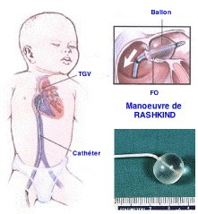
Sobrevida pós-transplante pulmonar: média de 7 anos na HP idiopática e média 3 anos na HP não-idiopática
Seleção cuidadosa do paciente: atrioseptostomia deve ser evitada em pacientes com pressão média do AD > 20 mmHg e/ou saturação basal < 90% (ICC direita – melhor resposta)
Mortalidade do procedimento: 5-10% (centros especializados)
Pediatric Pulmonology.2021;56:656-660

Slide 49
Cirurgia de Potts: quando indicar?
Criança com doença grave sintomática com falha após terapia medicamentosa agressiva
Benefícios:
Melhora da classe funcional
Melhora do teste da caminhada
Redução dos níveis de BNP
Melhora dos achados ecocardiográficos
Redução das medicações para HP (prostanoides)
Fazer a cirurgia de Potts impede o transplante pulmonar?
Pediatric Pulmonology.2021;56:656-660

Slide 50
Cirurgia de potts
Registro internacional (n=110 casos):
1 ano livre de transplante pulmonar ou óbito: 77%, 82% se alta para domicílio
5 anos livre de transplante pulmonar ou óbito: 58%, 68% se alta para domicílio
Várias questões permanecem sem resposta
Eur Respir J 2024; 64: 2401345

Slide 51
Cirurgia de potts
Perguntas:
Função ventricular direita: existem indicadores de que uma derivação de Potts ou o VD podem falhar se a função do VD estiver muito baixa no momento da cirurgia, visto que o VD precisará ser capaz de gerar pressões sistêmicas para que a derivação funcione efetivamente?
Fechamento da derivação atrial: os defeitos atriais devem ser parcial ou totalmente fechados no momento da derivação de Potts?
Indicações e acesso: no momento da apresentação, quais são as indicações para transplante pulmonar em vez de uma derivação de Potts?
Momento da avaliação do transplante: devido à complexidade desses procedimentos e à potencial necessidade de transplante pulmonar, a avaliação do transplante pulmonar deve ser realizada ao mesmo tempo em que se considera uma derivação de Potts? Isso é importante, pois o transporte do paciente com uma derivação com falha em ECMO é desafiador.
Eur Respir J 2024; 64: 2401345

Slide 52
TRANSPLANTE PULMONAR
Desfechos subótimos
Sobrevida após 5 anos: 74%
Sobrevida do Potts após 5 anos: 77%!!
Idade
Função do VD
Localização do paciente e recursos!
Eur Respir J 2024; 64: 2401345

Slide 53
CONCLUSÃO
Patologia rara com sintomatologia inespecífica: alto nível de suspeição!
Tratamento individualizado e em centros de referência
Terapia alvo baseada na classificação de risco
Terapia específica: grupo 1 e 4
Tratamento em crianças carece de estudos

Slide 54
Obrigada!
“Somos assim. Sonhamos o voo, mas tememos as alturas. Para voar é preciso amar o vazio. Porque o voo só acontece se houver o vazio. O vazio é o espaço da liberdade, a ausência de certezas. Os homens querem voar, mas temem o vazio. Não podem viver sem certezas. Por isso trocam o voo por gaiolas. As gaiolas são o lugar onde as certezas moram.”
Rubem Alves
fernandatormin@gmail.com
Contato: (31) 99771-0049

